Slide 1


Leuke onderzoekjes en experimenten voor natuurkunde en science
WND 2022
Meten aan de mens

Slide 2
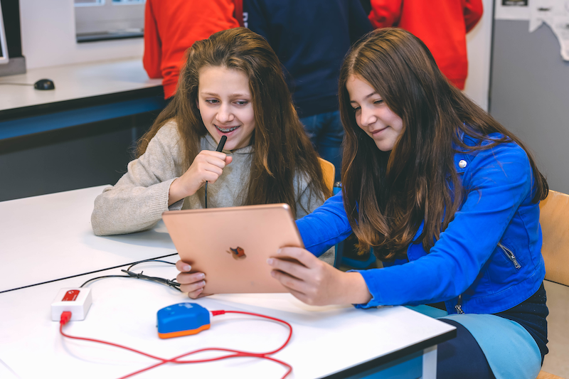
Werkgroep: inhoud
Achtergrond Science @ Fons Vitae
Achtergrond CMA en lesmateriaal
Voorbeelden
Zelf experimenten uitvoeren

Slide 3
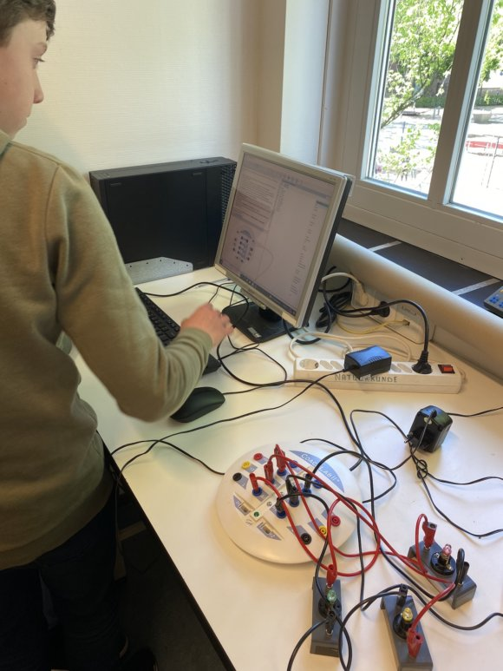
Science @ Fons Vitae
3 VWO
Vak met veel keuzevrijheid.
- DNA en genetica
Eigen onderzoek (verslag en presentatie)
Ontwerpopdracht (werparm basketbal / muisvriendelijke val)
Lego Dacta robotica
Slowmotion video (verrassend verschijnsel)
Sterrenkunde
Systeembord -> Eigen toepassing bedenken (eindopdracht)
Vlieger met drop van knuffel aan parachute (lastig)
Verkeerslicht met

Slide 4
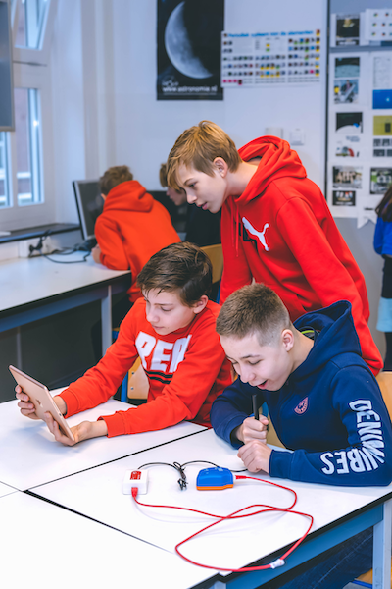
Science: Voorbeelden eigen onderzoek
Lengte van leerlingen en verwachte groei:
Meten van lengte van klasgenoten (jongens/meisjes) en dan voorspellen op basis van empirische formule hoeveel groei er nog te verwachten is.
(target height formules: JGZ-Richtlijn Lengtegroei, 2018)
Gezichten:
Hoe symmetrisch (en aantrekkelijk) is je gezicht.
Hoe werkt de gezichtsherkenning van de Iphone?
Stemanalyse (Formanten)
Hoe is je stem opgebouwd?
Audiogram van je oren maken.
Bij welke geluidssterkte hoor je een toon?
Resultaat (cijferverschillen in een klas: J /M)

Slide 5


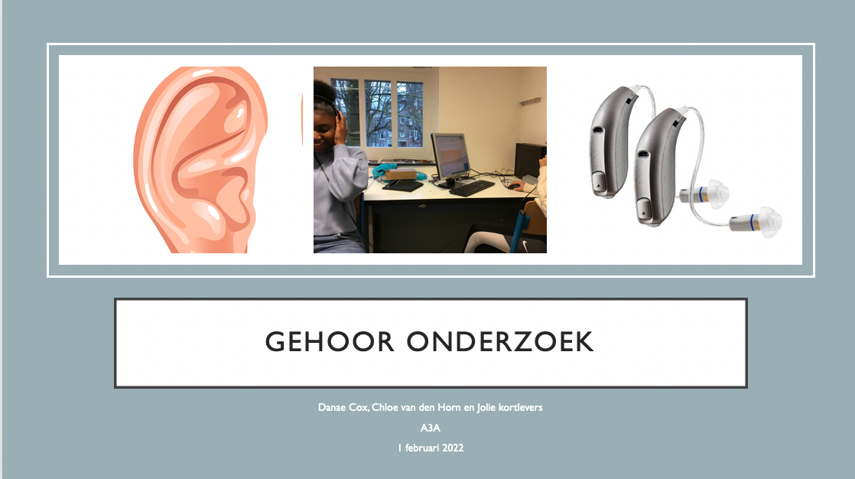
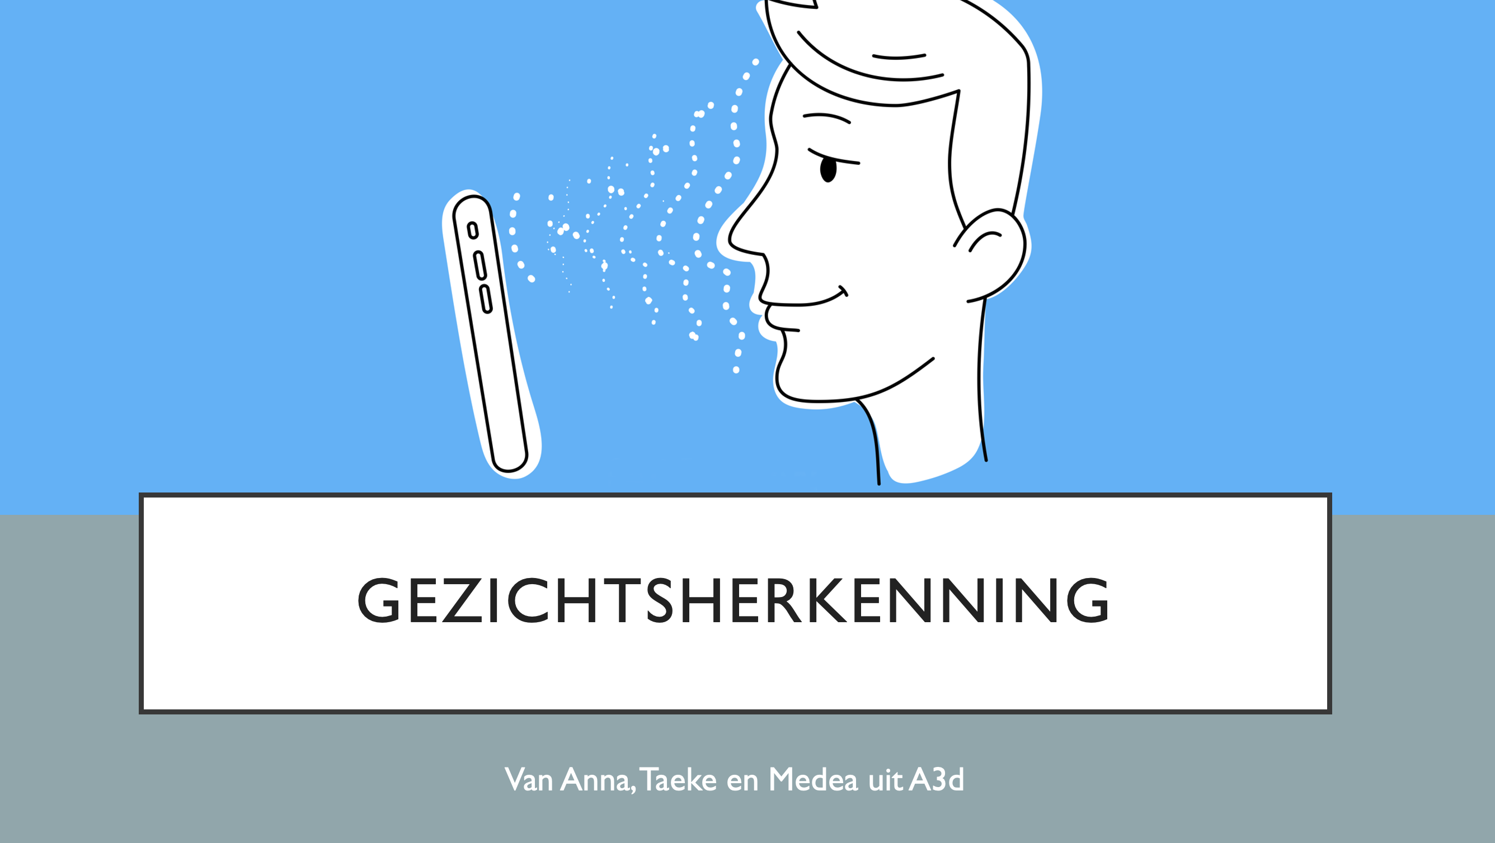
Voorbeelden van presentaties

Slide 6
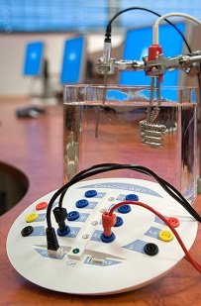
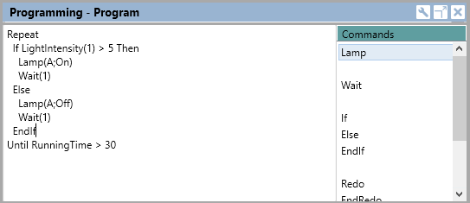
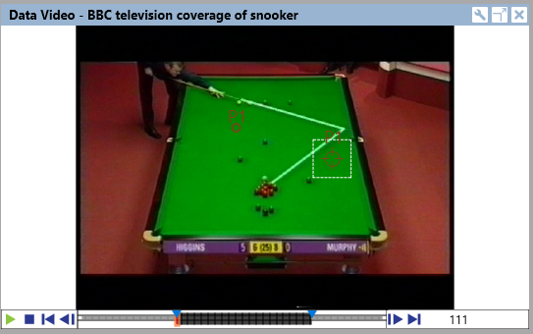
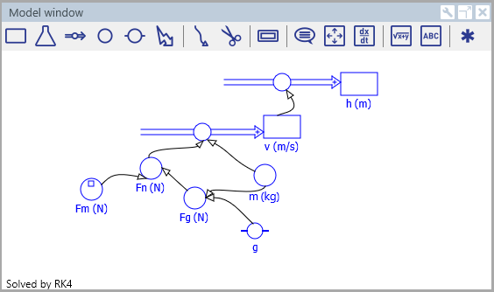
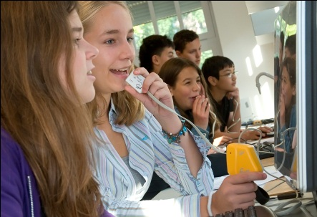
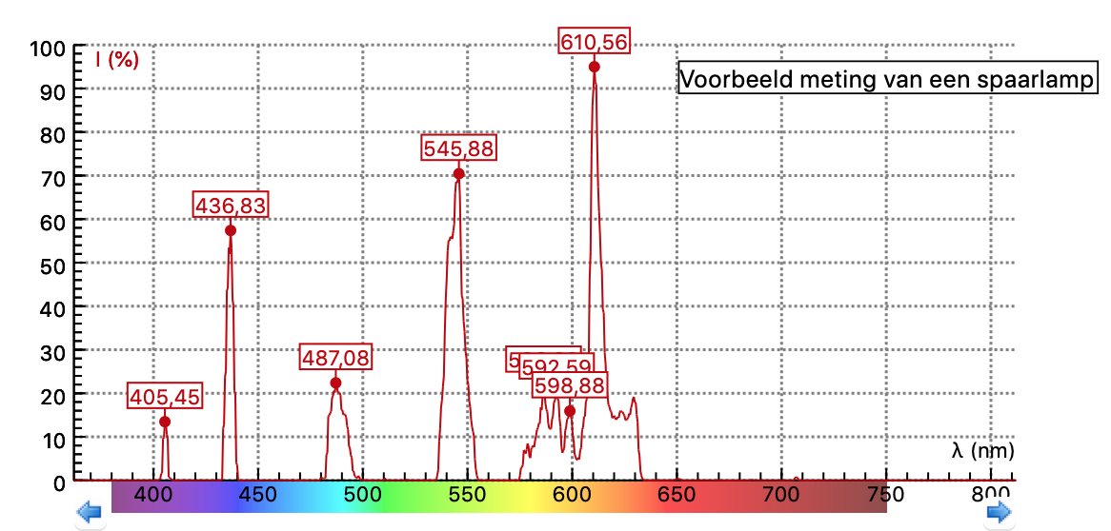
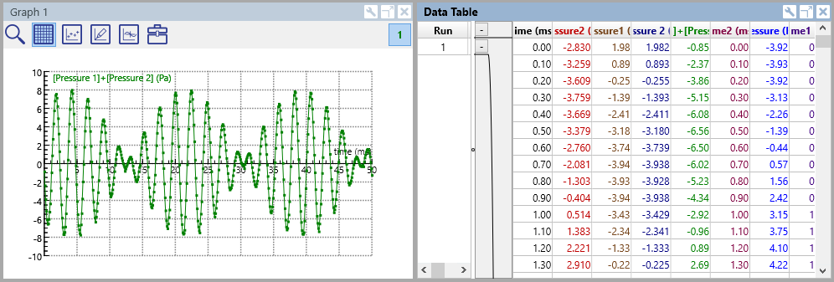
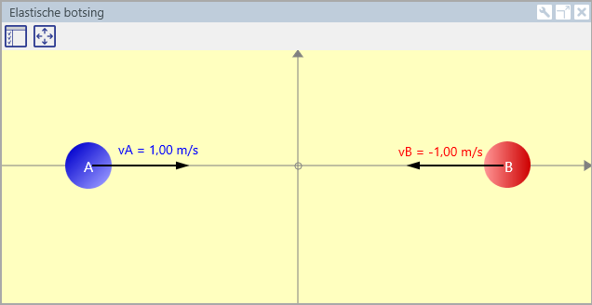
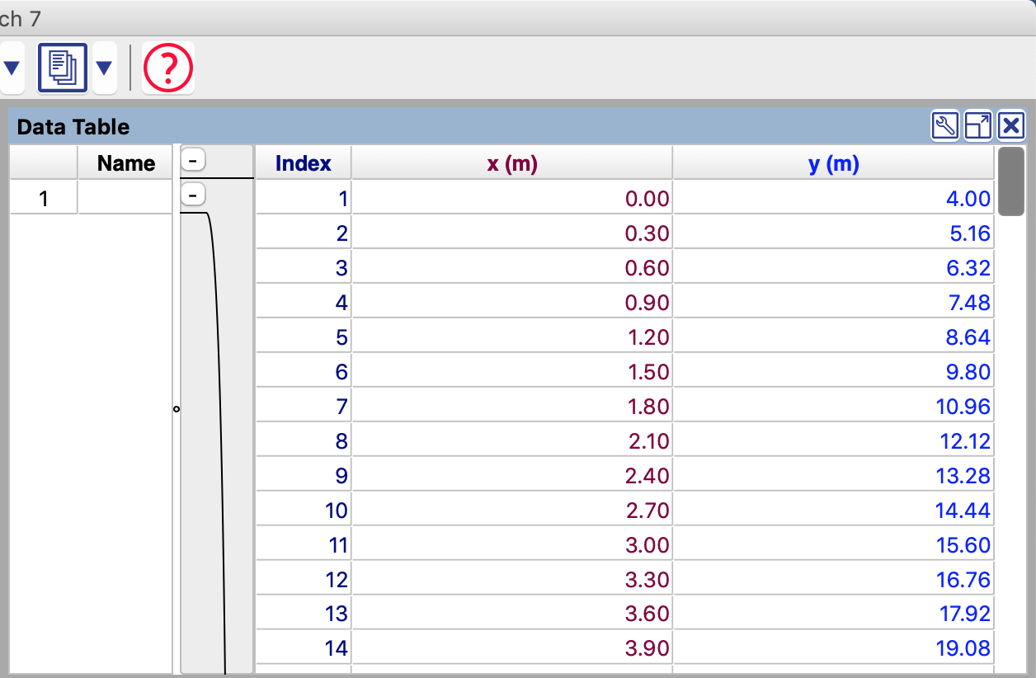
Mogelijkheden van Coach 7
Sturen en regelen
Videometen
Modelleren
Synchroon video
Gegevens verzamelen
Analyse en
verwerking
Animaties
Spectrometrie
Spreadsheet
Instructie- en voorbeeldactiviteiten meegeleverd!

Slide 7
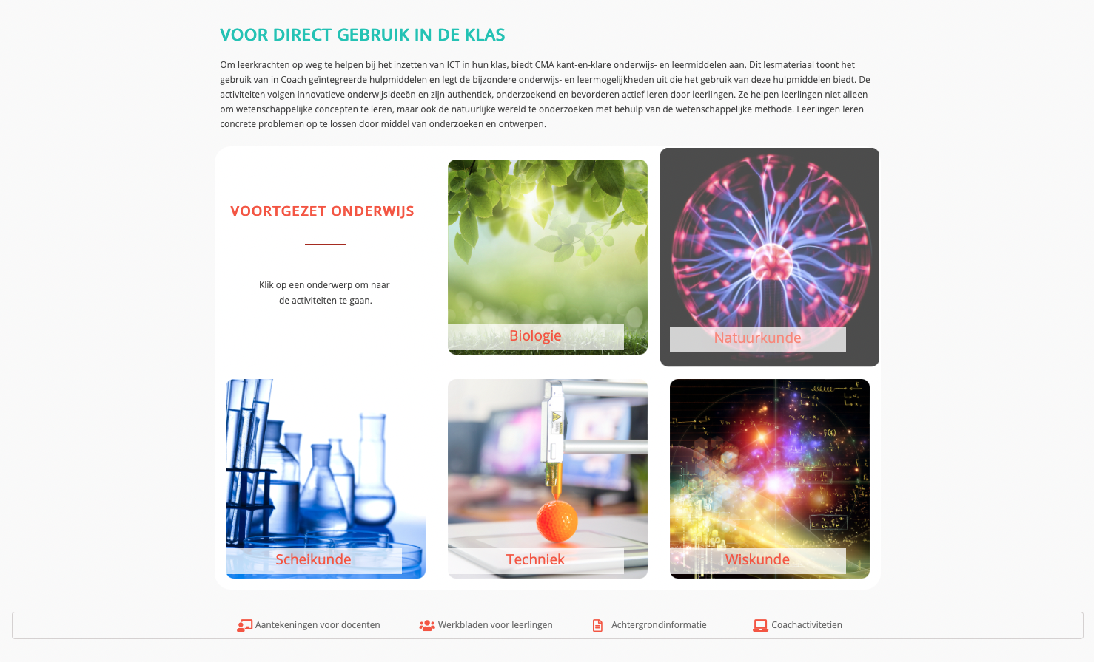
Lesmateriaal

Slide 8
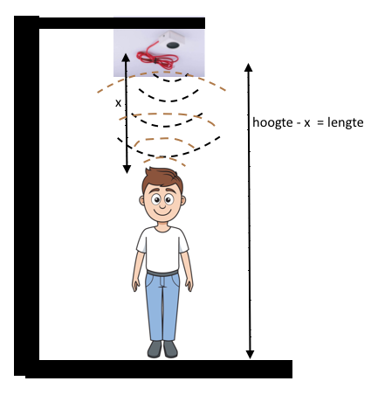
Meten aan de mens:
Experimenten met Coach 7.
Afstandssensor:
Lengte van mens:
Eenvoudig aan te maken
via de datatabel.
Leuk voor een Open Dag of om
snel data te verzamelen en statistiek te doen.

Slide 9
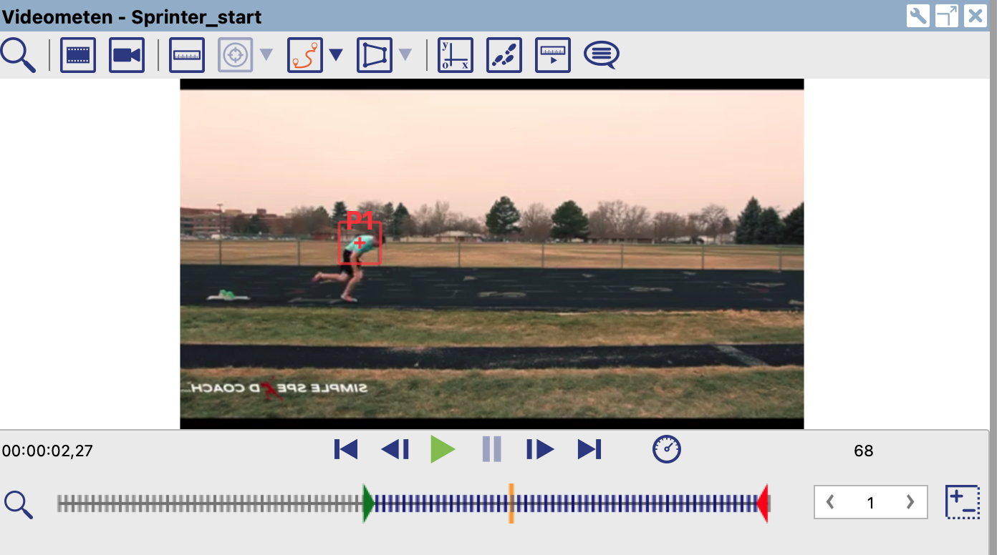
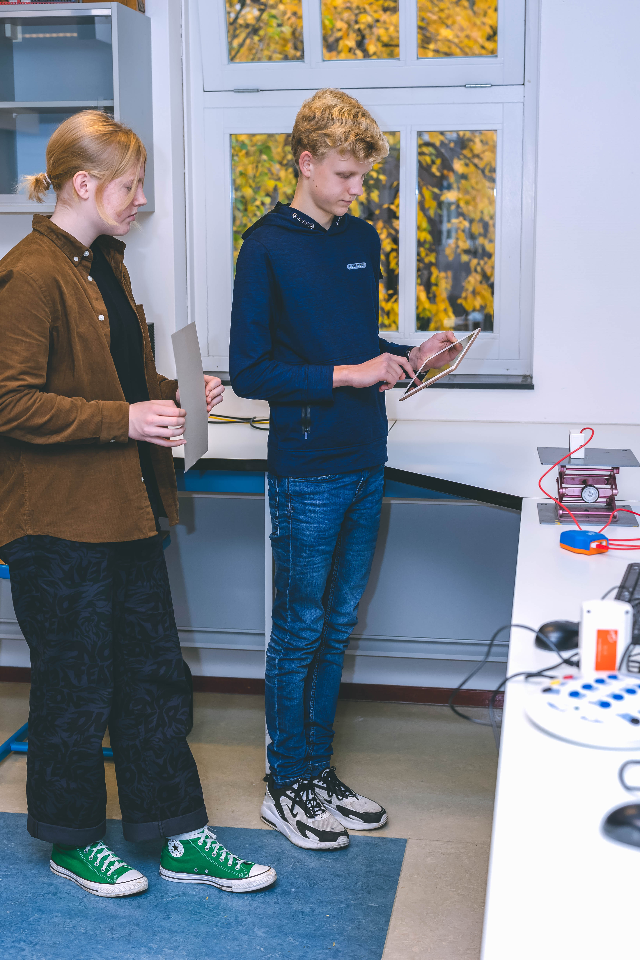
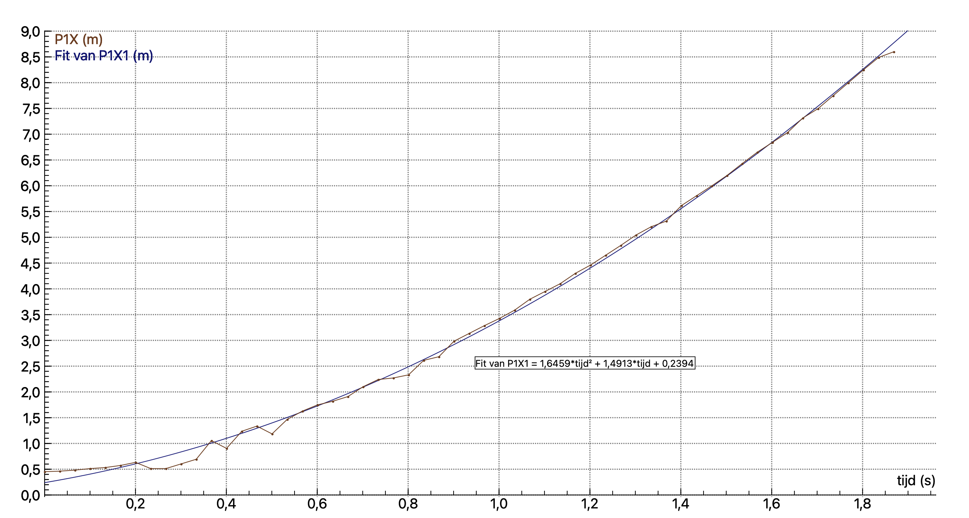

Experiment 2: Versnellen en vermogen
Optie 1: Videometen van een versnellende sprinter
Optie 2: Versnel naar de afstandsensor toe
Bepaal versnelling met functiefit
Bepaal eindsnelheid met helling
Bereken F_{netto}
Bereken v_{gem}
Bereken gemiddeld vermogen bij start met
P = F⋅v of P = ΔE_{kin} / t
(atleet +/- 1 à 2 kW)

Slide 10
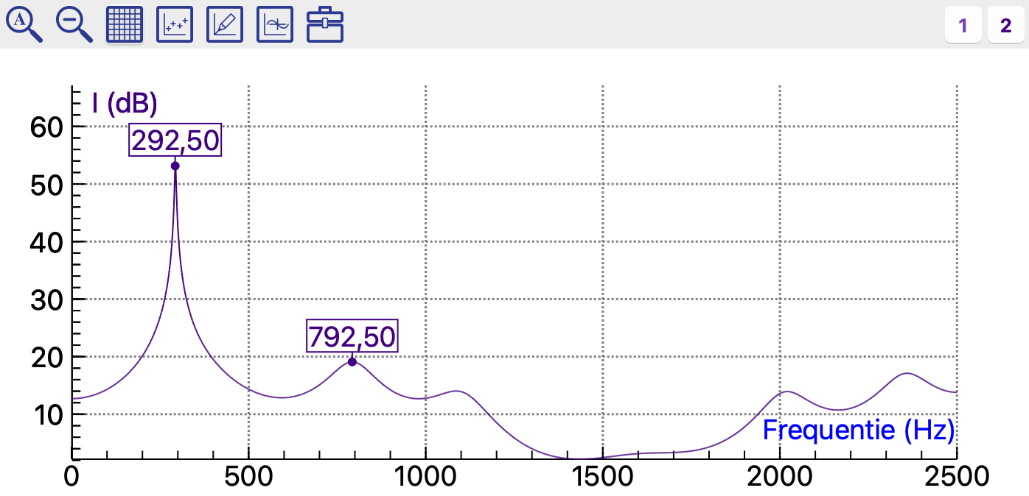
Meten aan de mens:
Experiment 3: Formanten.
Geluidssensor:
Korte meting, hoge meetsnelheid (5 kHz of hoger)
”Zing” een klinker.
Gebruik analyse/verwerking (lineaire Predictie -> Logaritmisch):

Slide 11
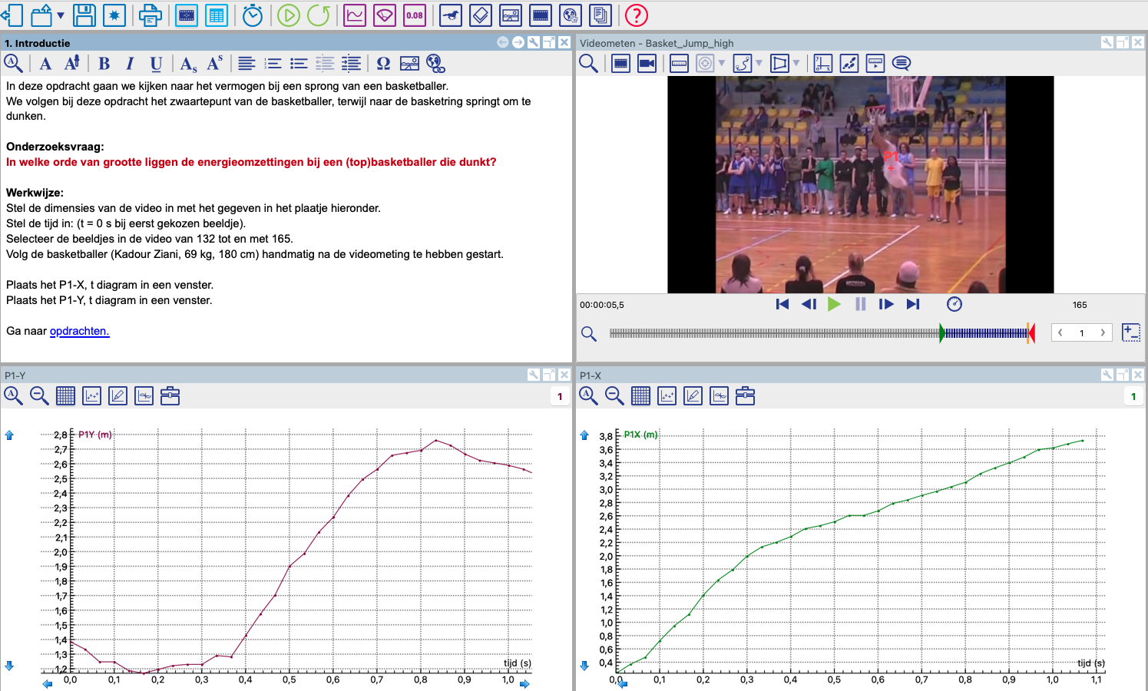
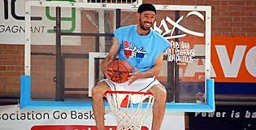
Meten aan de mens:
Experiment 4: Videometen.
Maak een (highspeed) videometing bij een sport en analyseer deze.
Bijvoorbeeld springen.
Bepaal snelheid voor en na de
sprong
Bepaal snelheidsverandering.
Bereken de energiesoorten van de
beweging.
Bereken rendement van
energieomzetting

Slide 12
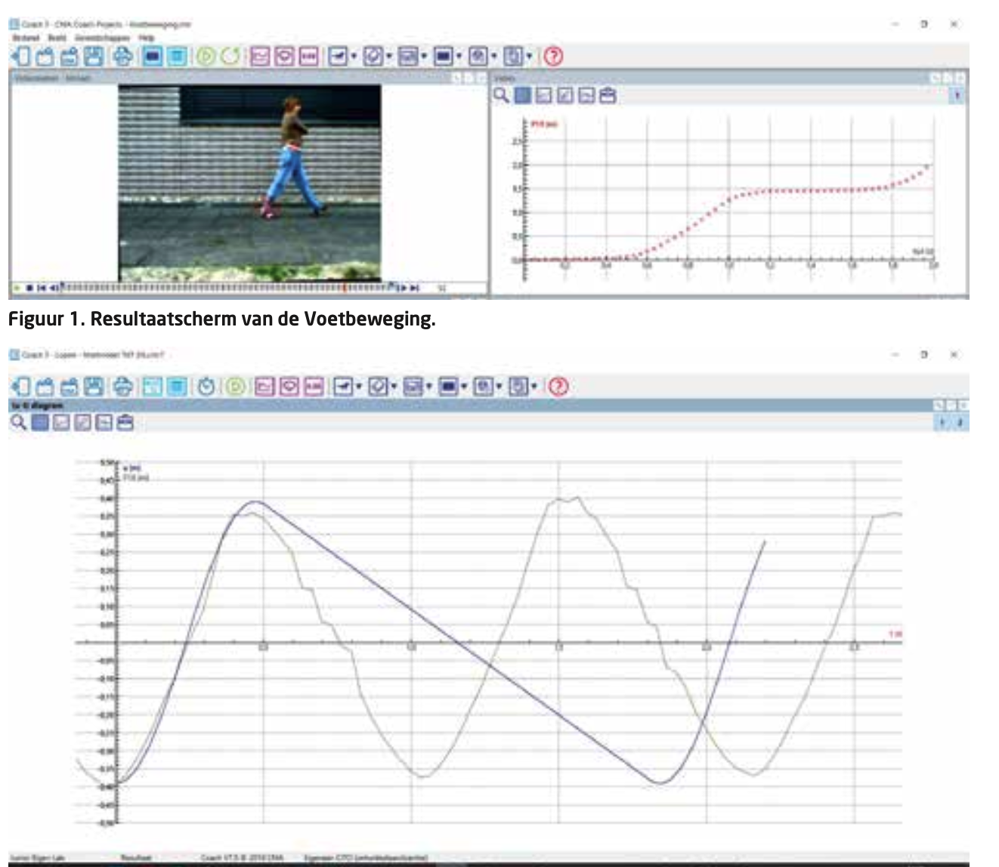
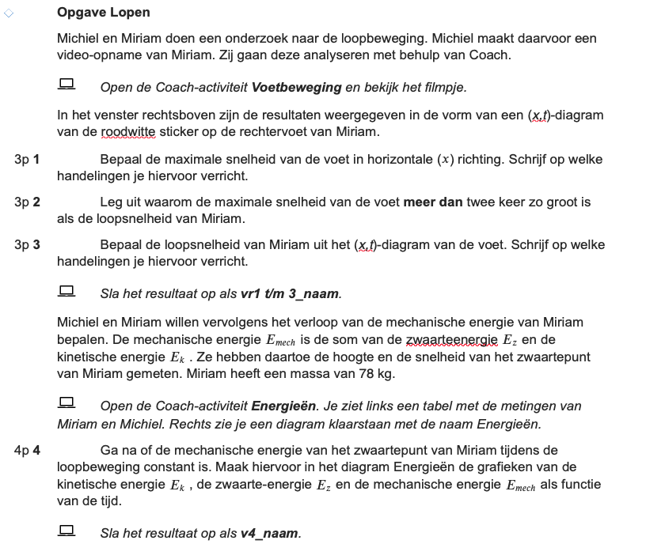
Meten aan de mens:
Experiment 5: Compex examen Lopen.
Kant en klaar opgave Compex VWO natuurkunde 2010
Analyse van beweging van lopen:
https://nvon.nl/nvox/lopen-is-relatief-eenvoudig

Slide 13
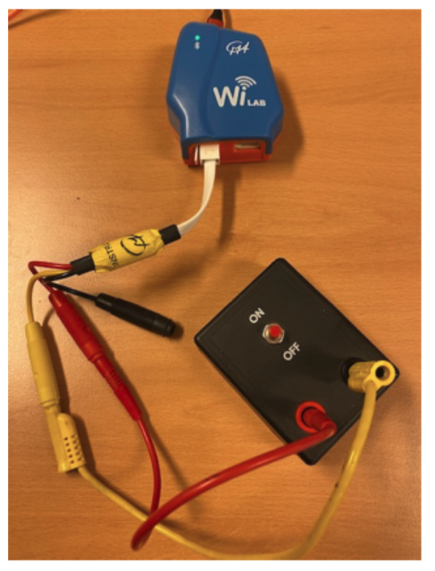
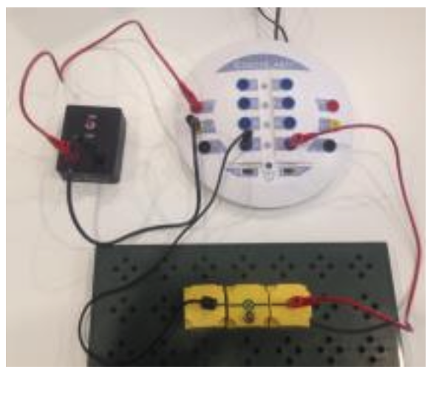
Meten aan de mens:
Experiment 6: Reactietijd .
Lesmateriaal: CoachLabII+ of WiLab

Slide 14
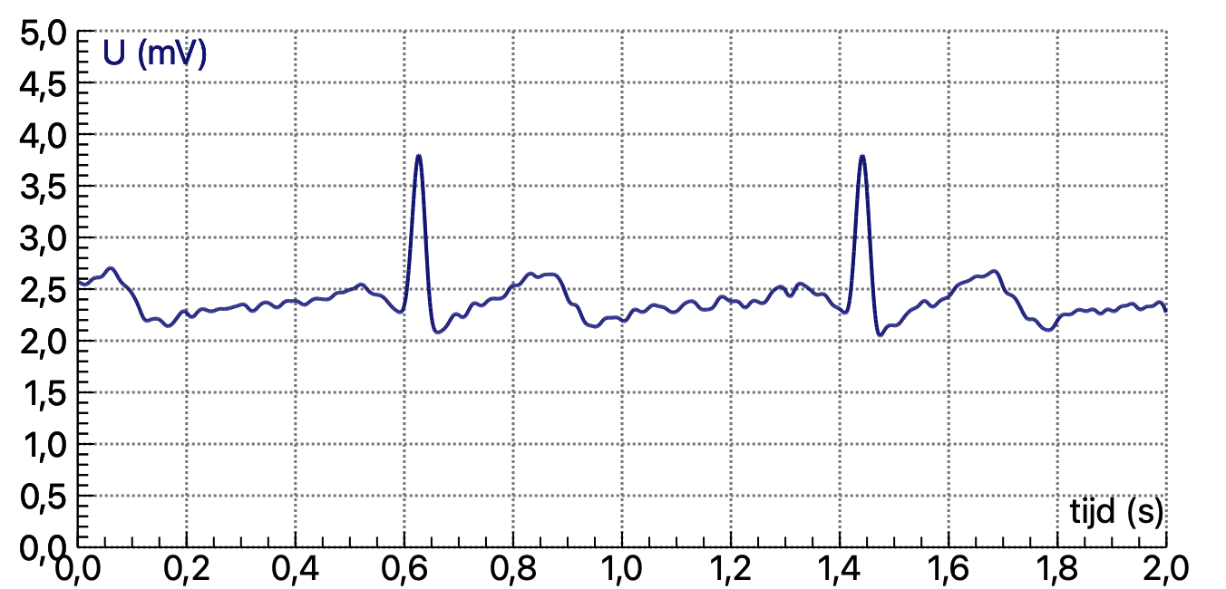
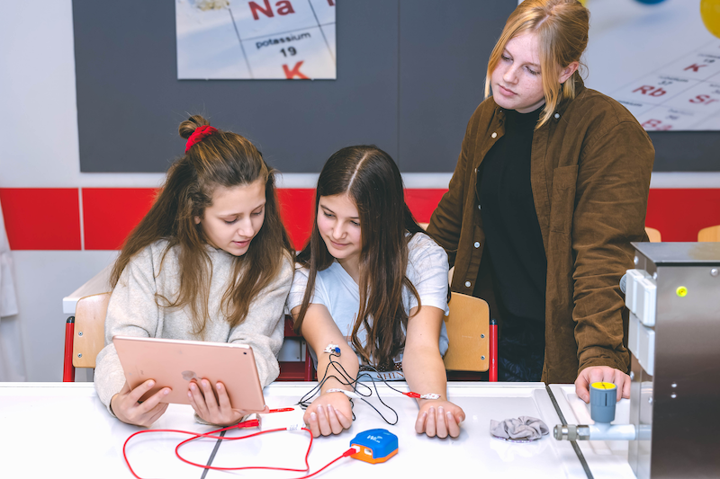
Meten aan de mens:
Experiment 7: ECG.
Lesmateriaal: Biologie
Meet een ECG van een klasgenoot.
Met plakkers of oorclip. (Ga ver van elektrische apparaten zitten.)

Slide 15
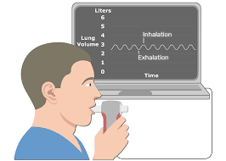
Meten aan de mens:
Experiment 7: Ademhaling.
Lesmateriaal: Biologie
Spirometer, volume van de ademhaling tegen de tijd.
Ademgassen: O₂ en CO₂ sensoren.

Slide 16
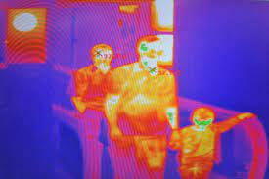
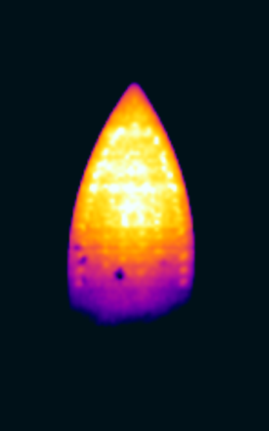
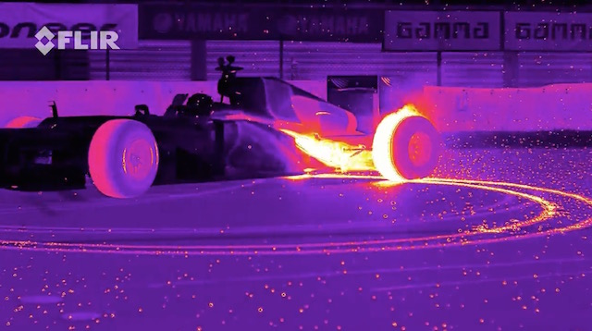
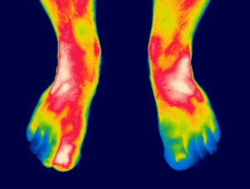
Meten aan de mens:
Experiment 8: InfraRood meting FLIR.
Lesmateriaal: Meten met FLIR
1. Gebruik een föhn om op stuk textiel te schrijven.
2. Infecties zijn warmtebron.
3.Rode oortjes van kinderen als ze slaap hebben.
3. Druk met je hand op de muur en meet hoelang deze nog in IR te zien is.
4. Leg een papiertje op een schaaltje water en zie de temperatuur van
het papier stijgen door condensatiewarmte.
5. Gebruik de FLIR C5 tijdens een open dag om de
bezoekers in een verduisterd lokaal in IR of MSX modus te projecteren.
6. Laat zien dat de gaatjes in een strijkijzer te beschouwen zijn als zwarte straler.

Slide 17
Kies een zelf te doen experiment
Afstandsensor: lengte meten
Formanten
Highspeed video (beweging) Basketbal Jump
Compex examen lopen (VWO na 2010)
Reactietijd
ECG meten
Ademhaling (Spirometer)
Flir C5
Rouleer zelf door?

Slide 18
Vragen
norbert@cma-science.nl

Slide 19
Centre for Microcomputer Applications

